Slide 1
Rozšiřující testy kondičních schopností
– další i netradiční testy v porovnání s Bc.
Ivana Cholková
Klára Korešová

Slide 2
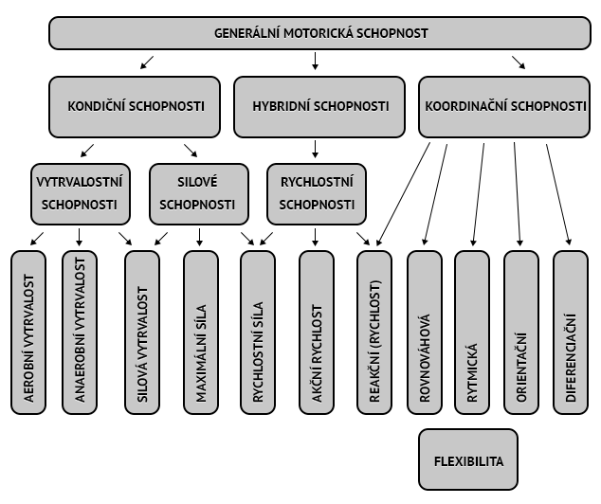
Motorické schopnosti
Obr.1 (Měkota, 2005)

Slide 3
Vytrvalostní schopnosti
= schopnost odolávat únavě
= schopnost vykonávat určitou pohybovou činnost po zvolený časový úsek s co nejvyšší intenzitou
Globální – lokální
Krátkodobá – střednědobá – dlouhodobá
(do 2 min) (2-10 min) (nad 10 min)
Obecná – speciální
Statická - dynamická

Slide 4
Testování vytrvalostních schopností
Cooperův test
Distanční běh (600 m, 800 m, 1000 m, 1500 m)
Běh po dobu 6, 9, 20 min
Legerův test (stupňovaný člunkový běh na 20 m)
Celostní motorický test – Jacík
Laboratorní testy (Step test, test W- 170, VO2 max)

Slide 5
Další testy VYTRVALOSTNÍCH schopností
KOSMINŮV TEST
* v bývalém SSSRK pro běhy na 800 a 1500 m
dráha 400 m
800 metrů
2 úseky po 60 sekundách s maximálním úsilím – odpočinek 3 minuty
druhý usek z místa, kde skončil úsek první
zaznamenáváme celkovou vzdálenost za oba úseky
1500 metrů
4 úseky po 60 sekundách s maximálním úsilím – odpočinek 3 minuty → 2 minuty → 1 minuta
další úsek se startuje z bodu, kde skončil úsek předchozí
Zaznamenáváme celkovou vzdálenost za oba úseky

Slide 6
SKOKY PŘES ŠVIHADLO
=> testování speciální vytrvalosti
boxeři
Vybavení – švihadlo
Provedení
- testovaný se snaží po dobu 2 minut zvládnout co nejvíce přeskoků přes švihadlo
- skáče se bez meziskoku
Žáci ve věku 12 – 19 let
Výkon | Počet skoků
slabý | Do 100
podprůměrný | 100-140
průměrný | 140-180
nadprůměrný | 180-220
výborný | 220-250
vynikající | Nad 250

Slide 7
12 MINUT JÍZDA NA KOLE
testování vytrvalostních a kardio-vaskulárních schopností organizmu
Provedení - jízda na kole po dobu 12 minut
Hodnocení - výkon je měřen v kilometrech
Muži ( Teplý, 1995 )
Ženy (Teplý, 1995)
Výkon/věk | 15-17 | 18-29 | 30-39 | 40-49 | 50-60
Slabý | <3,5 | <3,3 | <3,1 | <2,8 | <2,6
Podprůměrný | 3,5-4,5 | 3,3-4,1 | 3,1-3,8 | 2,8-3,4 | 2,6-3,2
Průměrný | 4,6-5,5 | 4,2-5,0 | 3,9-4,6 | 3,5-4,2 | 3,3-4,0
Dobrý | 5,6-6,6 | 5,1-5,9 | 4,7-5,6 | 4,3-5,2 | 4,1-4,9
Výborný | >6,6 | >5,9 | >5,6 | >5,2 | >4,9
Výkon/věk | 15-17 | 18-29 | 30-39 | 40-49 | 50-60
Slabý | <2,8 | <2,5 | <2,1 | <1,8 | <1,6
Podprůměrný | 2,8-3,7 | 2,6-3,5 | 2,2-3,0 | 1,9-2,6 | 1,7-2,3
Průměrný | 3,8-4,7 | 3,6-4,5 | 3,1-3,9 | 2,7-3,6 | 2,4-3,1
Dobrý | 4,8-5,7 | 4,6-5,4 | 4,0-4,9 | 3,7-4,4 | 3,2-3,9
Výborný | >5,7 | >5,4 | >4,9 | >4,4 | >3,9

Slide 8
12 KM PLAVÁNÍ
=> testování vytrvalostních a kardio-vaskulárních schopností organizmu
Provedení - plavání libovolným stylem po dobu 12 minut
Hodnocení:
Výkon | Muži | Ženy
Slabý | <310 | <290
Průměrný | 500 | 450
Vynikající | >720 | >600

Slide 9
CHŮZE NA 2 KM (VÝPOČET VO2 MAX)
posuzuje vytrvalostní schopnosti a aerobní vytrvalost
atletická dráha, silnice ( s pevným, rovným povrchem ) s naměřenou vzdáleností 2 km , vhodný je atletický ovál, stopky
Provedení:
u TO zjišťujeme věk a hmotnost
→ CO NEJRYCHLEJI UJÍT 2 KM
Snaha udržet rovnoměrné tempo blížící se tempu maximálnímu
čas se měří s přesností na 1 sekundu
hned po ujití 2 km měříme SRDEČNÍ FREKVENCI po dobu 15 sekund – vynásobíme x4
vypočítáme odhad ukazatele maximální aerobní kapacity - VO2max
VÝPOČTY
Muži = 186,6 – ( 5,32 x čas ) – ( 0,22 x TF ) – ( 0,32 x věk ) – ( 0,24 x hmotnost )
Ženy = 124,2 – ( 2,81 x čas ) – ( 0,12 x TF ) – ( 0,16 x věk ) – ( 0,24 x hmotnost)
Čas - v minutách
TF – tepová frekvence
Hmotnost – v kg

Slide 10
Věk / Zdatnost | Hluboce podprůměrná |  | podprůměrná |  | průměrná |  | Vytrvalostnětrénovaní
 | muži | ženy | muži | ženy | muži | ženy | muži | ženy
20 | 37,5 | 30,5 | 41,5 | 33,5 | 45,5 | 36,2 | 53,5 | 42,2
25 | 35,5 | 28,9 | 39,5 | 31,9 | 43,2 | 34,8 | 51,2 | 40,7
30 | 33,2 | 27,3 | 37,3 | 30,3 | 41,2 | 33,2 | 49,2 | 39,1
35 | 31,3 | 25,7 | 35,3 | 28,7 | 39,3 | 31,6 | 47,3 | 37,5
40 | 29,6 | 24,1 | 33,5 | 27,0 | 37,5 | 30,0 | 45,5 | 35,9
45 | 27,8 | 22,5 | 31,8 | 25,5 | 35,8 | 28,4 | 43,8 | 34,3
50 | 26,2 | 20,9 | 30,2 | 23,9 | 34,2 | 26,8 | 42,2 | 32,7
55 | 24,6 | 19,3 | 28,6 | 22,3 | 32,6 | 25,2 | 40,6 | 31,1
60 | 23,0 | 17,7 | 27,0 | 20,7 | 31,0 | 23,6 | 39,0 | 29,5

Slide 11
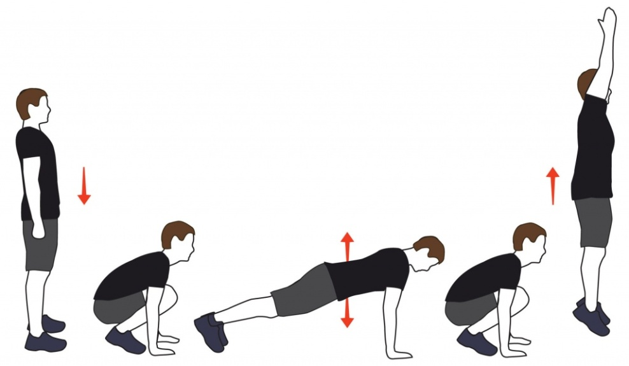
BURPEE TEST
opakovaně střídáme polohy:
vzpor DŘEPMO -> vzpor LEŽMO -> vzpor DŘEPMO -> stoj
Ženy – 1 minuta
Muži – 2 minuty
Hodnocení: počet cyklů v daném čase

Slide 12
Průměrný počet pohybových cyklů. Žáci 4.-6. ročníku a dívky 7.-12. ročníku cvičí 30 s, chlapci 7.-12. ročníku 60 s. (měření Haag, 1981).
Věk (v letech) | Chlapci | Dívky
9 | 13-14 | 13-14
12 | 25-26 | 13
15 | 27-29 | 12

Slide 13
Burpee test, 20 cyklů, v sekundách (měření ČR, 1995) Muži
Výkon/věk | 15-17 | 18-29 | 30-39 | 40-49 | 50-60
slabý | >47 | >49 | >55 | >63 | >68
podprůměrný | 47-43 | 49-44 | 55-46 | 63-52 | 68-60
průměrný | 42-39 | 43-40 | 45-42 | 53-49 | 59-57
dobrý | 38-36 | 39-37 | 41-39 | 48-46 | 56-54
výborný | <36 | <37 | <39 | <36 | <54
Burpee test, 20 cyklů, v sekundách (měření ČR, 1995) Ženy
Výkon/věk | 15-17 | 18-29 | 30-39 | 40-49 | 50-60
slabý | >56 | >58 | >62 | >69 | >74
podprůměrný | 56-53 | 58-54 | 62-56 | 69-63 | 74-69
průměrný | 52-50 | 53-51 | 55-53 | 62-58 | 68-65
dobrý | 49-47 | 50-48 | 52-50 | 57-55 | 64-61
výborný | <47 | <48 | <50 | <55 | <61

Slide 14
Silové schopnosti
= schopnost překonávat, udržovat nebo brzdit odpor svalovou kontrakcí
Statická (izometrický stah)- dynamická (izotonický stah)
maximální síla - explosivní síla - rychlá síla - vytrvalostní síla

Slide 15
Testování silových schopností
Dynamometrie – ruční, zádová, další formy
Výdrž v záklonu v sedu pokrčmo
Přednožování v lehu na zádech
Shyby ve visu
Kliky ve vzporu ležmo
Leh, sed opakovaně
Skok daleký z místa
Skok dosažný
Hod plným míčem obouruč

Slide 16
Další testy SILOVÝCH schopností
VÝDRŽ V HRUDNÍM ZÁKLONU V LEHU NA BŘIŠE ( ,,Trunk Lift“)
zjišťuje vytrvalostní staticko-silovou schopnost a pohyblivost extenzorů trupu.
Vybavení: pravítko dlouhé min. 30,5 cm; vodorovná podložka
Výchozí poloha: TO leží na břiše, paže zasunuty pod stehna, dlaně se dotýkají stehen
→ TO provede pomalu hrudní záklon z VP – pohled směřuje dopředu
nesmí docházet k záklonu hlavy směrem vzhůru (prohlubuje se krční lordóza) a ke zvedání nohou z podložky, přičemž nohy nepřidržujeme !!!
Hodnocení - Měří se vzdálenost od podložky do úrovně nosu (v cm).

Slide 17
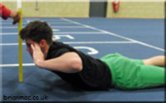
https://www.youtube.com/watch?v=mLuaN1BK_cM
Atleti do 36 let
Rating | Men | Women
Excellent | >10.00 | >9.75
Good | 8.00 - 10.00 | 7.75 - 9.75
Average | 6.00 - 7.99 | 5.75 - 7.74
Fair | 3.00 - 5.99 | 2.00 - 5.74
Poor | <3.00 | <2.00

Slide 18
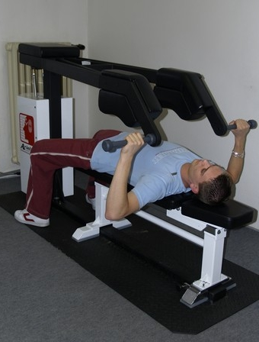
OPAKOVANÝ BENCH-PRESS
zjišťuje vytrvalostní dynamicko-silovou schopnost extenzorů paží a pletence ramenního
Pomůcky: činky
ŽENY - o hmotnosti 16 kg
MŮŽI – o hmotnosti 36 kg
metronom určující 60 úderů za minutu
posilovací lavice
Provedení - TO leží na zádech a pažemi zvedá činku o dané hmotnosti z polohy na prsou do napjatých paží podle úderů metronomu
TO se snaží provést maximální počet zvednutí činky v daném rytmu
pokus končí, když TO nezvedne činku nebo neudrží zadaný rytmus !!!
Hodnocení - maximální počet opakovaných zdvihů do ukončení pokusu

Slide 19
Test bench-press 1 opakování – muži (podle The Institute for Aerobic Research, Dallas)
Výkon/Věk | 20-29 | 30-39 | 40-49 | 50-59 | 60+
vynikající | > 1.26 | > 1.08 | > 0.97 | >0.86 | > 0.78
velmi dobré | 1,17-1,25 | 1,01-1,07 | 0,91-0,96 | 0,81-0,85 | 0,74-0,77
průměrný | 0,97-1,16 | 0,86-1,00 | 0,78-0,90 | 0,70-0,80 | 0,64-0,73
slabý | 0,88-0,96 | 0,79-0,85 | 0,72-0,77 | 0,65-0,69 | 0,60-0,63
velmi slabý | < 0.87 | < 0.78 | < 0.71 | <0,64 | < 0,5
Best bench-press 1 opakování – ženy (podle The Institute for Aerobic Research, Dallas )
Výkon/Věk | 20-29 | 30-39 | 40-49 | 50-59 | 60+
vynikající | > 1.26 | > 1.08 | > 0.97 | >0.86 | > 0.78
dobrý | 0,72-0,77 | 0,62-0,65 | 0,57-0,60 | 0,51-0,53 | 0,48-0,50
průměrný | 0,97-1,16 | 0,86-1,00 | 0,78-0,90 | 0,70-0,80 | 0,64-0,73
slabý | 0,88-0,96 | 0,79-0,85 | 0,72-0,77 | 0,65-0,69 | 0,60-0,63
velmi slabý | < 0.87 | < 0.78 | < 0.71 | <0,64 | < 0,59

Slide 20
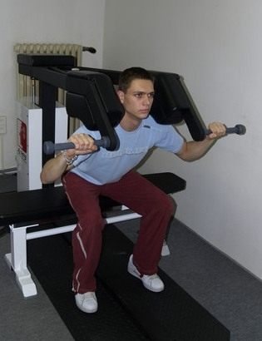
DŘEP NA SEDAČKU DO SEDU
=> testujeme maximální sílu (silovou vytrvalost) svalstva dolních končetin – zejména přední strany stehen - a hýždí

Slide 21
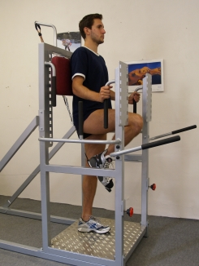
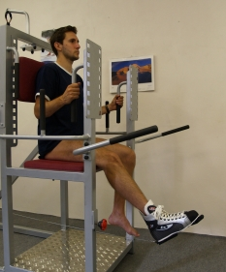
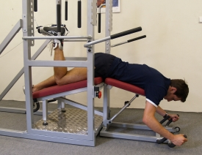
AKCELERAČNÍ TRENAŽÉR
testování speciální rychlé a maximální síly
izolované testování silové schopnosti hlavních svalových partií dolních končetin a paží (flexe a extenze v hlavních kloubech)
Pro rychlostně silové disciplíny je vhodné i sledování reakční doby na akustický signál. Obsahem základní baterie je 5 testů.
Hodnocení:
- nárůst síly v čase
- dosažené silové maximum
- celkový výkon
1) flexory kyčelního kloubu 2) flexory kolenního kloubu 3) extenzory kolenního kloubu kolenního kloubu

Slide 22
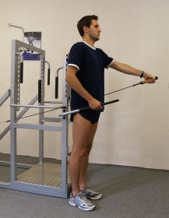
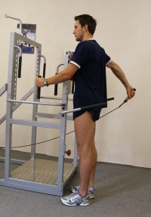
4) flexory ramenního kloubu
5) extenzory ramenního kloubu

Slide 23
Rychlostní schopnosti
= schopnost provést pohyb co nejrychleji nebo provádět určité pohyby s co nejvyšší frekvencí opakování
Reakční (jednoduchá, výběrová) – akční (akcelerační, frekvenční, rychlost se změnou směru)
Základní rychlost – komplexní rychlost

Slide 24
Testy rychlostních schopností
Reakční rychlost:
  Zachycení padající gymnastické tyče
  Zachycení plochého měřítka rukou, nohou
  Reaktometrie
Akční rychlost:
  Běh na 50 m s pevným startem
  Běh na 20 m s letmým startem
  Prostý člunkový běh (4 x 15, 4 x 10 m)
  Člunkový běh zařazený do UNIFIT testu
  Běh na místě
  Talířový tapping paží
  Tapping nohou ve stoje, v sedě

Slide 25




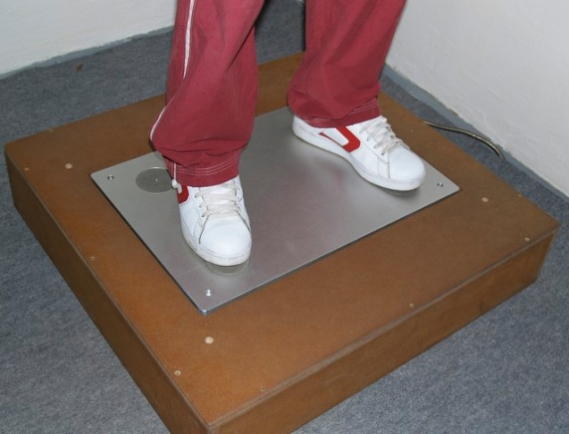

Další, netradiční testy RYCHLOSTNÍCHschopností
KISTLER
= měří rychlou (odrazovou) sílu dolních končetin
testujeme na dynamometrické desce Kistler
TO provádí maximální odraz snožmo do vertikálního výskoku

Slide 26
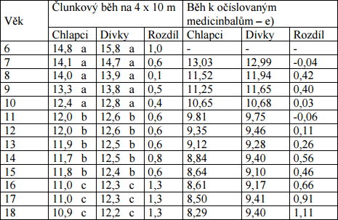
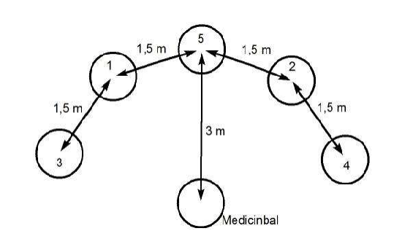
BĚH K OČÍSLOVANÝM MEDICINBALŮM
Test komplexních rychlostních schopností
Pomůcky: 6 medicinbalů, stopky, pásmo, křída
Hodnocení: čas od zavolání 1. čísla až do posledního dotyku
Hnízdil, 2012 (a) Šlosrová, (2010) b) Havel, (1998) c) Lajbl, (2002) d) Kovář, (1983) e) Moravec, (1990))

Slide 27
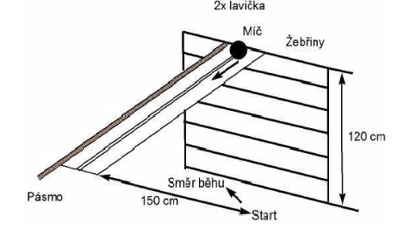
CVIČENÍ REAKCE NA MÍČ
Testování komplexních rychlostních schopností
Pomůcky: 2 lavičky (délka 4 m), fotbalový míč, pásmo, žebřiny
Provedení: Na horních koncích šikmých laviček se nachází míč držený učitelem.
TO stojí na startu, zády do směru běhu, paty na startovní čáře.
Učitel na akustický signál „hop“ pustí míč.
Úkolem TO je co nejrychleji reagovat na akustický signál,
otočit se, běžet k lavičce a kutálející se míč
zastavit oběma rukama.
Hodnocení: hodnotí se vzdálenost od místa
startu míče k místu, kde TO míč zastavila.
(2 pokusy, zapisuje se ten lepší)
Hnízdil, 2012

Slide 28
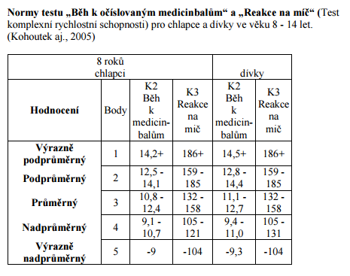
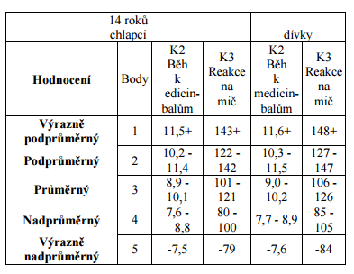
Normy testu
Testy jsou součástí pětičlenné baterii testového profilu koordinačních schopností (Kohoutek et al.,2005)
Hnízdil, 2012

Slide 29
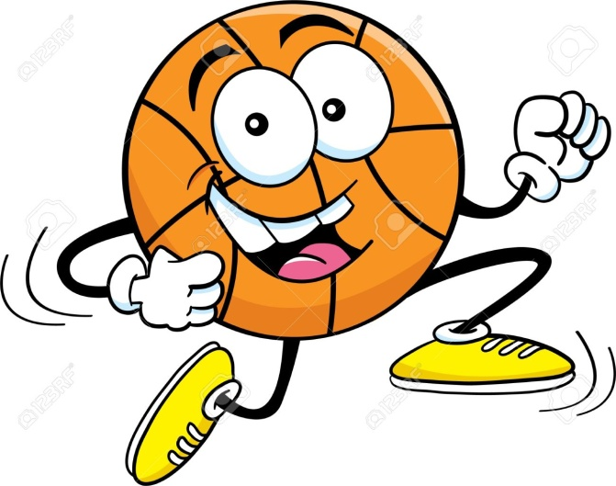
STŘELBA NA KOŠ ZA 15 S
Test komplexních rychlostních schopností
Pomůcky: basketbalový míč, koš na basket, stopky
Provedení: TO stojí čelem ke koši za basketbalovým míčem, který leží na čáře trestného hodu proti koši. Na povel TO uchopí míč, běží ke koši a libovolným způsobem se snaží hodit koš. TO nesmí nikdo podávat míč. TO se snaží za daný čas nastřílet co nejvíce košů.
Hodnocení: zaznamenáváme počet střelených košů za daný čas

Slide 30
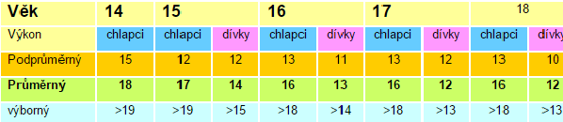
DYNAMICKÁ POHYBLIVOST TRUPU
Test komplexních rychlostních schopností
Provedení: TO si stoupne zády ke stěně tak, aby se při předklonu nedotýkal hýžděmi stěny (vzdálenost asi 30-40 cm), nohy rozkročené v šíři ramen. Na stěně v místě středu zad TO, v úrovni ramen, označíme bod X, druhý bod Y vyznačíme na zemi mezi špičkami nohou. TO se předkloní s napnutýma nohama a dotkne se špičkami prstů oběma rukama bodu Y, pak se rychle zvedne a otočí trup tak, aby se dotkl bodu X za zády. Střídá otáčení vlevo a vpravo.
Hodnocení: zaznamenává se počet dotyků bodu X na stěně za 20 s
http://www.sportvital.cz/sport/testy/fitness-testy/pruznost/dynamicka-pohyblivost-trupu/

Slide 31
Zdroje
Zvonař, M., & Duvač, I. (2011). Antropomotorika: pro magisterský program tělesná výchova a sport (1. vyd.). Brno: Masarykova univerzita.
Měkota, K., & Novosad, J. (2005). Motorické schopnosti (1. vyd.). Olomouc: Univerzita Palackého v Olomouci.
Hnízdil, J., Havel, Z. (2012) Rozvoj a diagnostika vytrvalostních schopností (1.vyd.). Ústí nad Labem: Univerzita J.E. Purkyně v Ústí nad Labem.
http://www.sportvital.cz/sport/testy/fitness-testy/
https://www.brianmac.co.uk/flextest3.htm

